Slide 1
Διαχείριση Υπολογιστικών Φύλλων (1)

Slide 2
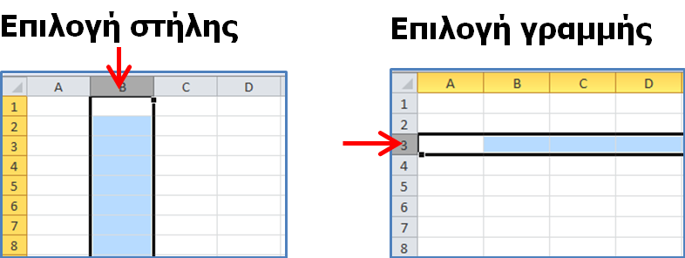
Επιλογή γραμμών και στηλών
Κάνουμε κλικ στην κεφαλίδα της γραμμής ή της στήλης.
• Σύρσιμο: συνεχόμενες γραμμές ή στήλες.
• Ctrl + κλικ: μη συνεχόμενες επιλογές.
• Επιλέγουμε πρώτα ό,τι θέλουμε να αλλάξουμε.
Notes:
Screenshot: https://www.howtoexcel.org/shift-cells-down/

Slide 3
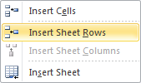
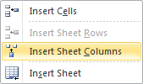
Εισαγωγή γραμμών και στηλών
1. Επιλέγουμε γραμμή ή στήλη.
2. Home > Cells > Insert.
3. Επιλέγουμε Insert Sheet Rows ή Insert Sheet Columns.
Η νέα γραμμή μπαίνει πάνω από την επιλογή. Η νέα στήλη μπαίνει αριστερά.
Notes:
Screenshot: https://500rockets.io/excel/the-excel-move-column-tutorial-59/

Slide 4
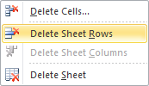
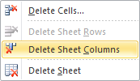
Διαγραφή γραμμών και στηλών
1. Επιλέγουμε ολόκληρη τη γραμμή ή τη στήλη.
2. Home > Cells > Delete.
3. Επιλέγουμε Delete Sheet Rows ή Delete Sheet Columns.
Προσοχή: αφαιρείται ολόκληρη η γραμμή ή η στήλη, όχι μόνο το περιεχόμενο.
Notes:
Screenshot: https://smallbiztrends.com/how-to-delete-your-twitter-account/

Slide 5
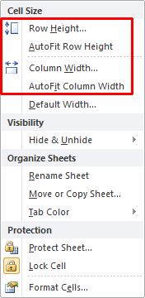
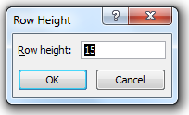
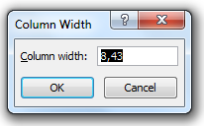
Πλάτος στηλών και ύψος γραμμών
Home > Cells > Format
• Row Height / Column Width: γράφουμε ακριβή τιμή.
• AutoFit: αυτόματη προσαρμογή στο περιεχόμενο.
• Εναλλακτικά, σύρουμε το όριο της κεφαλίδας.
• Διπλό κλικ στο όριο = AutoFit.
Notes:
Screenshot: https://excelinsights.net/web/find-replace-data/

Slide 6
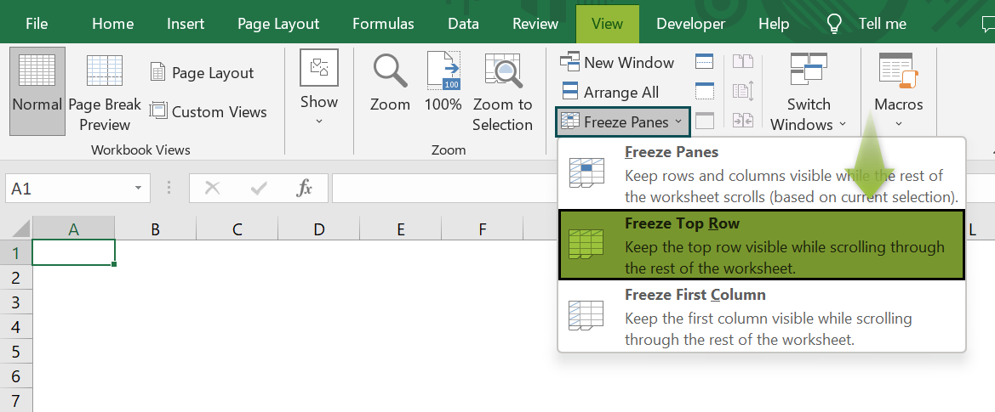
Freeze Panes και Unfreeze Panes
Για να μένουν ορατές οι επικεφαλίδες καθώς μετακινούμαστε στο φύλλο:
1. Επιλέγουμε το κατάλληλο κελί.
2. View > Freeze Panes.
3. Διαλέγουμε Freeze Panes, Freeze Top Row ή Freeze First Column.
Ακύρωση: View > Freeze Panes > Unfreeze Panes.

Slide 7
Δραστηριότητες Εμπέδωσης
Φύλλο Εργασίας Β.4.1.M5
Σελίδες 27–28
Ασκήσεις 1–16
Αρχείο: Κατάλογος Μαθητών.xlsx
Εξάσκηση σε μέγεθος, εισαγωγή/διαγραφή και σταθεροποίηση γραμμών.

Slide 8
Δραστηριότητες Αξιολόγησης
Φύλλο Εργασίας Β.4.1.M5
Σελίδα 28
Ασκήσεις 17–26
Αρχείο: Απουσίες.xlsx
Εφάρμοσε τις εντολές χωρίς καθοδήγηση και έλεγξε το τελικό φύλλο.

